Slide 1


PHÒNG GIÁO DỤC VÀ ĐÀO TẠO HUYỆN TIÊN LÃNG
TRƯỜNG TIỂU HỌC MINH ĐỨC
NHIỆT LIỆT CHÀO MỪNG
CÁC THẦY CÔ VỀ DỰ TIẾT: TIẾNG VIỆT
LỚP 2A
Giáo viên:
Đơn vị: Trường Tiểu học Minh Đức

Slide 2


Slide 4
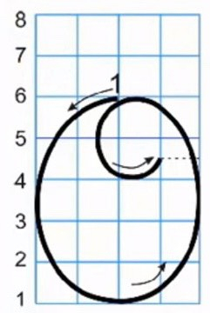

Slide 5
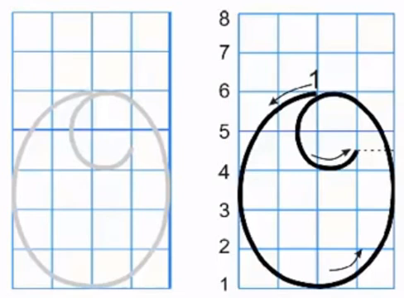

Slide 7
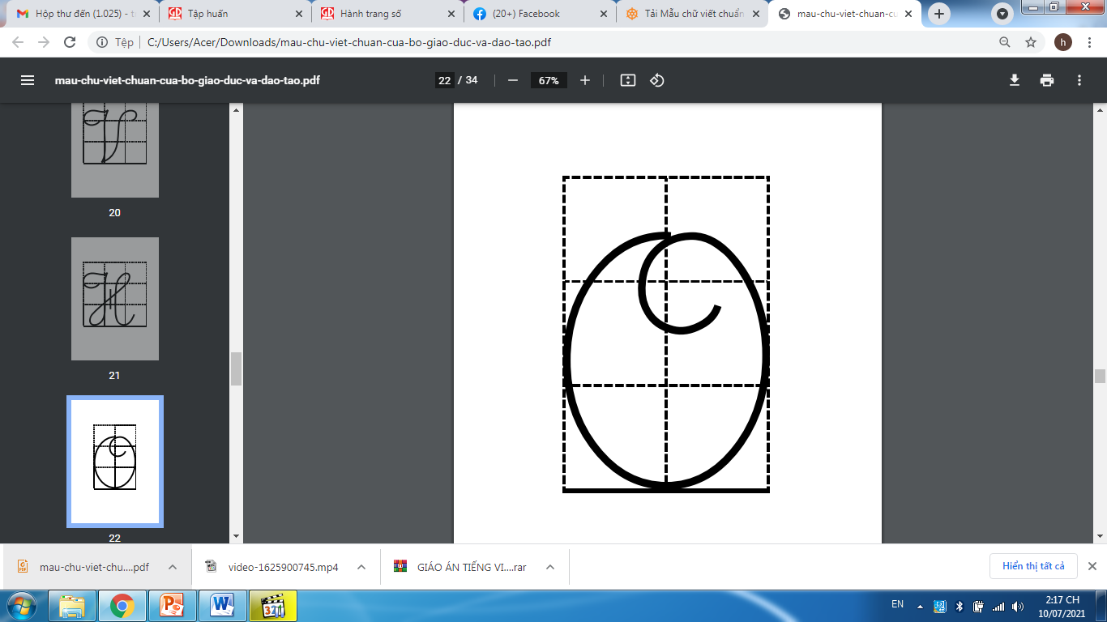

Slide 9
